Slide 1
パクパクパックマン錯視
臼井健太郎
立命館大学総合心理学部

Slide 2

パックマン図形が口をパクパク開閉させて、円を食べているように見える。
パックマンの横の円を見ているとわかりやすい。

Slide 3

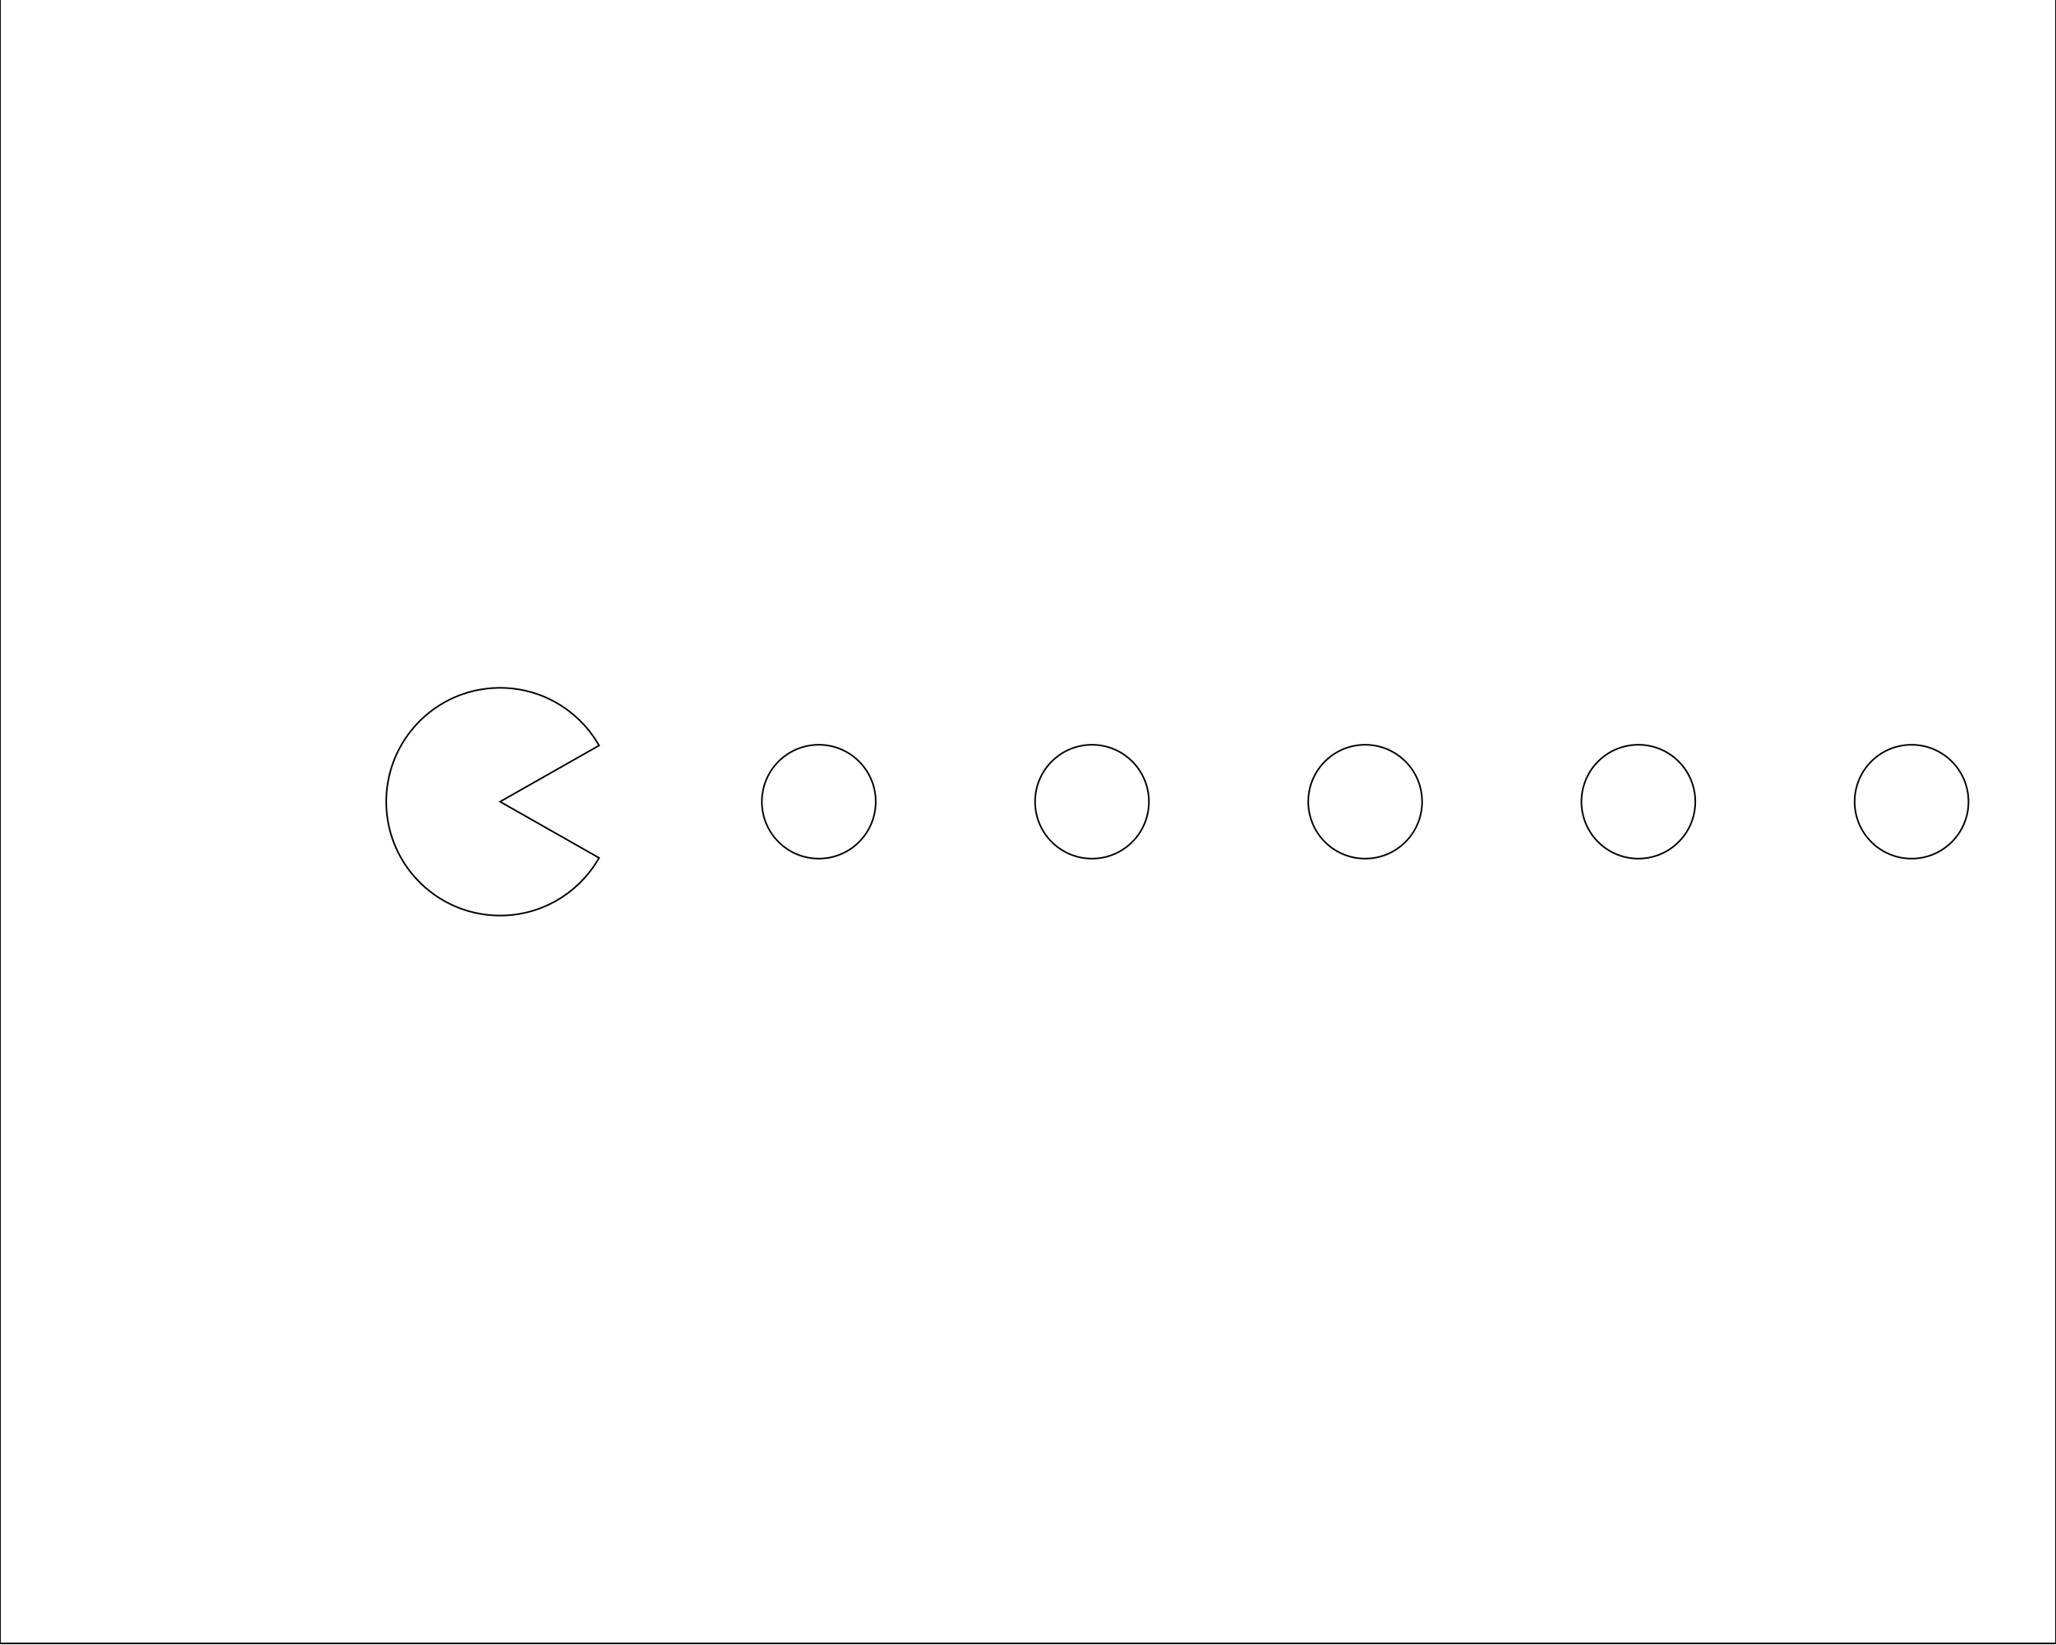

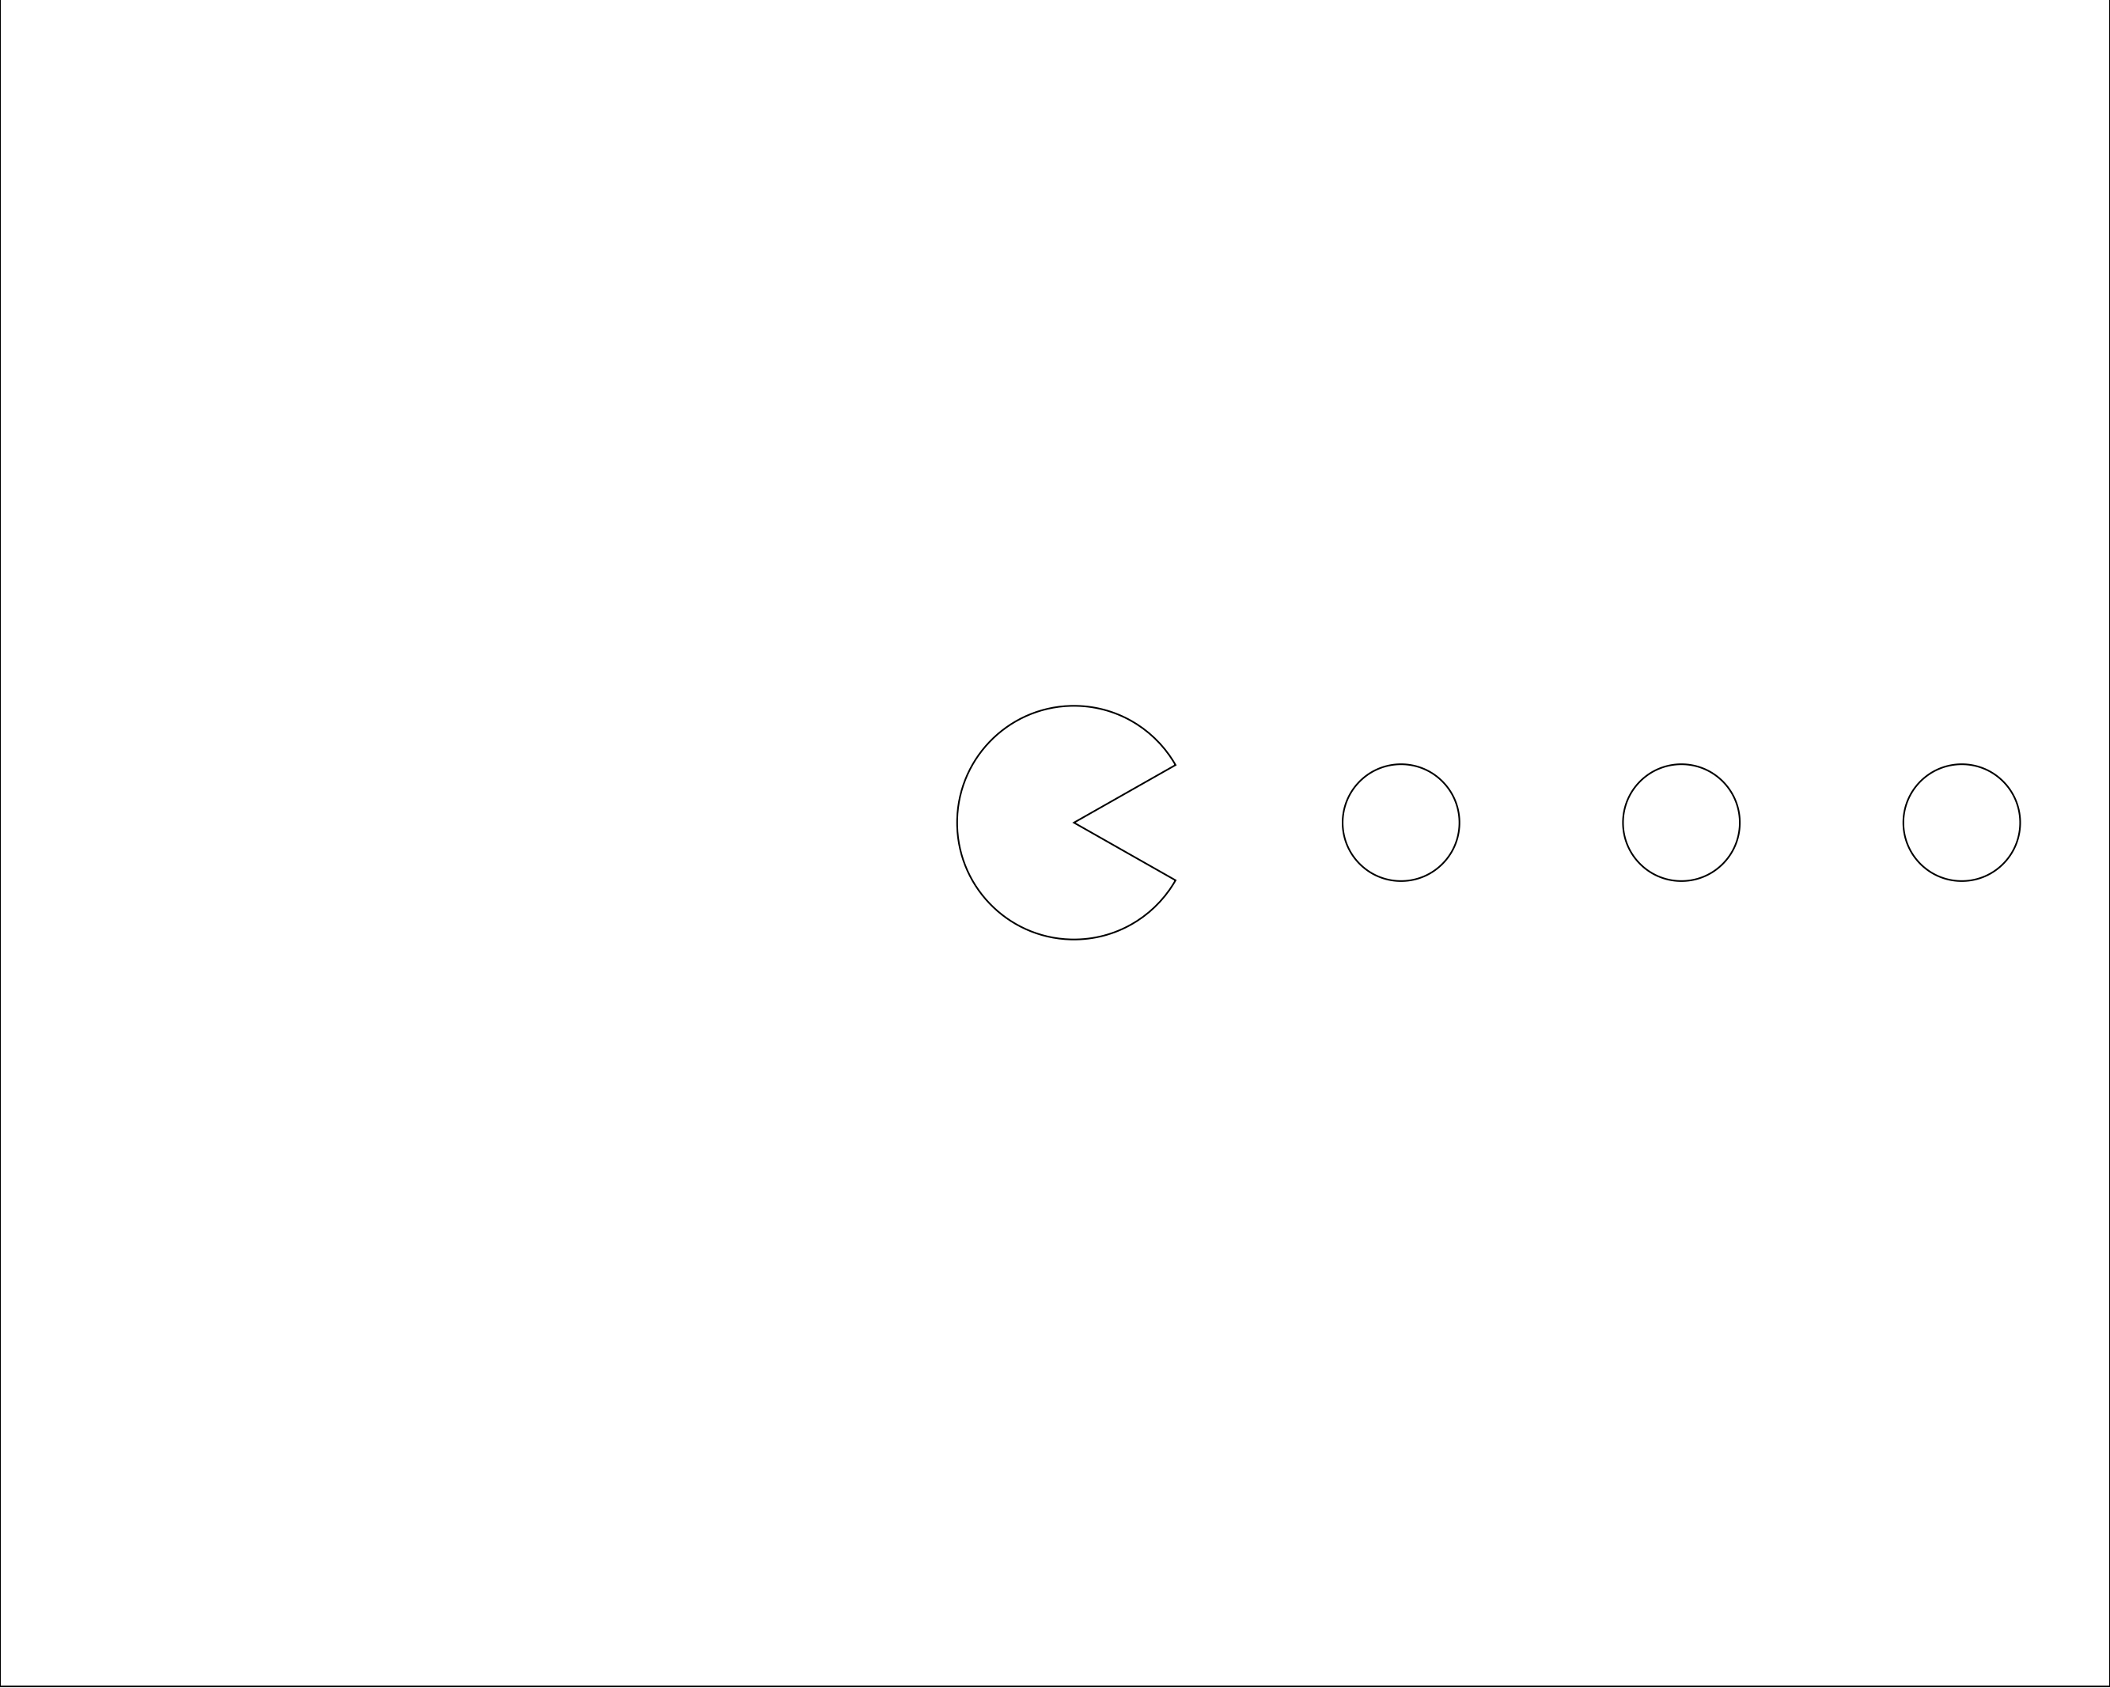



しかし、実際はパックマン図形の形は変化していない。
① ② ③ ④
⑤ ⑥ ⑦
前頁のgifはここにある7枚の画像を0.25秒毎に表示したものである。

Slide 4

0.1毎 0.2秒毎 0.3秒毎
0.4秒毎 0.5秒毎
遅すぎても早すぎてもパクパク感を観察しづらい。

Slide 5
パックマン図形がパクパク口を開閉させている感じをパクパク感と呼ぶことにする。
パックマン図形の横に並んだ図形のことをエサと呼ぶことにする。

Slide 6
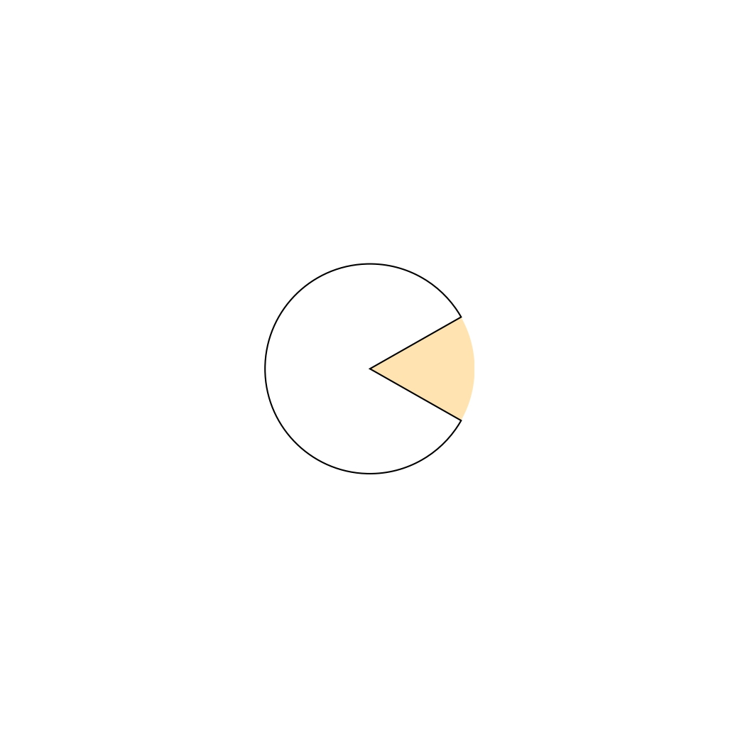
パックマン図形の口の部分と、もともとその位置にあったエサの位置関係に注目する。

Slide 7
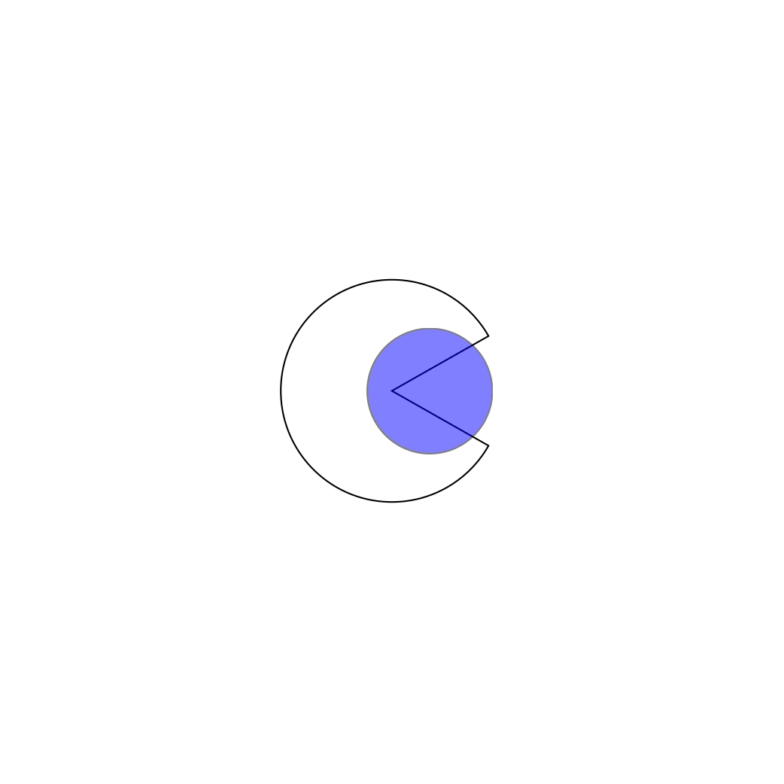
エサがパックマン図形の口の輪郭線と交わり、かつ領域内にあるとき、パクパク感が強く、観察しやすい。

Slide 8

エサがパックマン図形の口の輪郭線と交わっているが前項よりパクパク感が弱い。

Slide 9
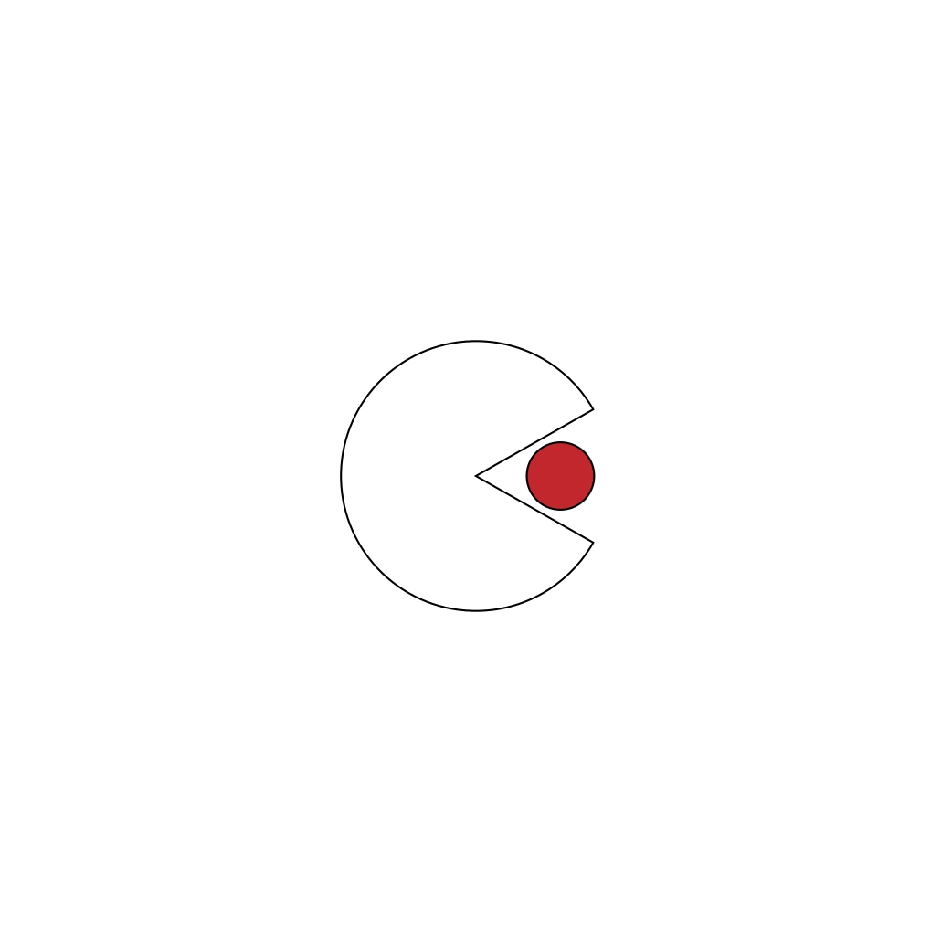

エサがパックマン図形の口の領域内にあるとパクパク感が強い。

Slide 10
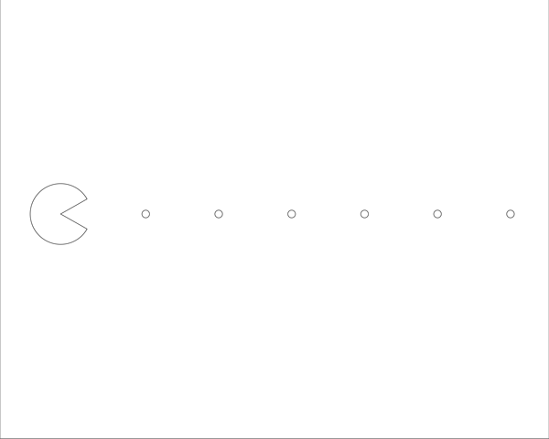
エサが小さすぎるとパクパク感が感じられない。

Slide 11
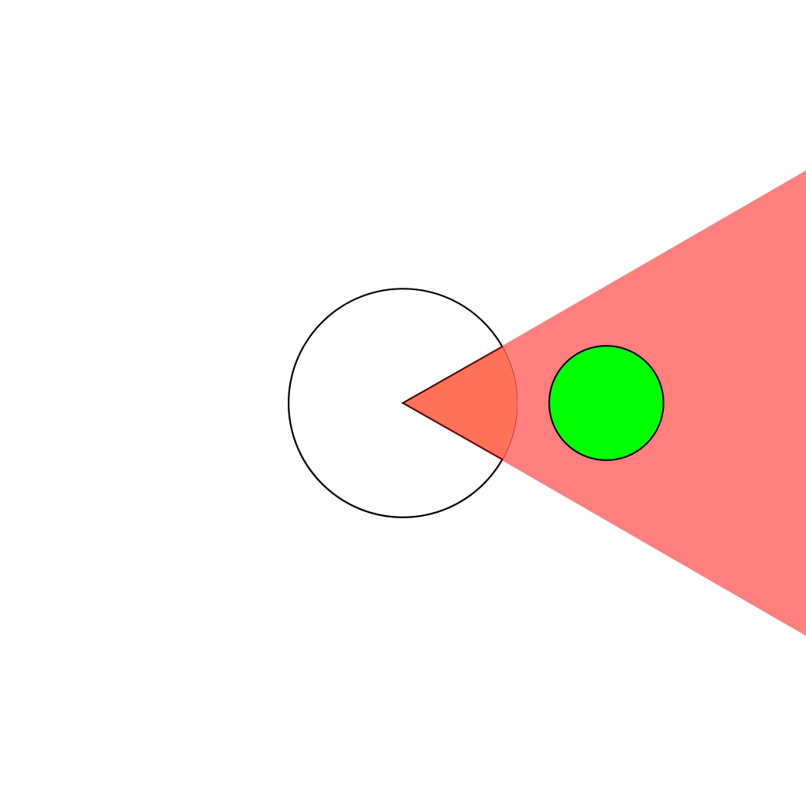

エサがパックマン図形の口の領域に入っていないため、パクパク感は感じられない。しかし、口角の延長上にある時、エサを吸い込んでいるように見える。

Slide 12

エサがパックマン図形から遠すぎると吸い込んで見えない。

Slide 13
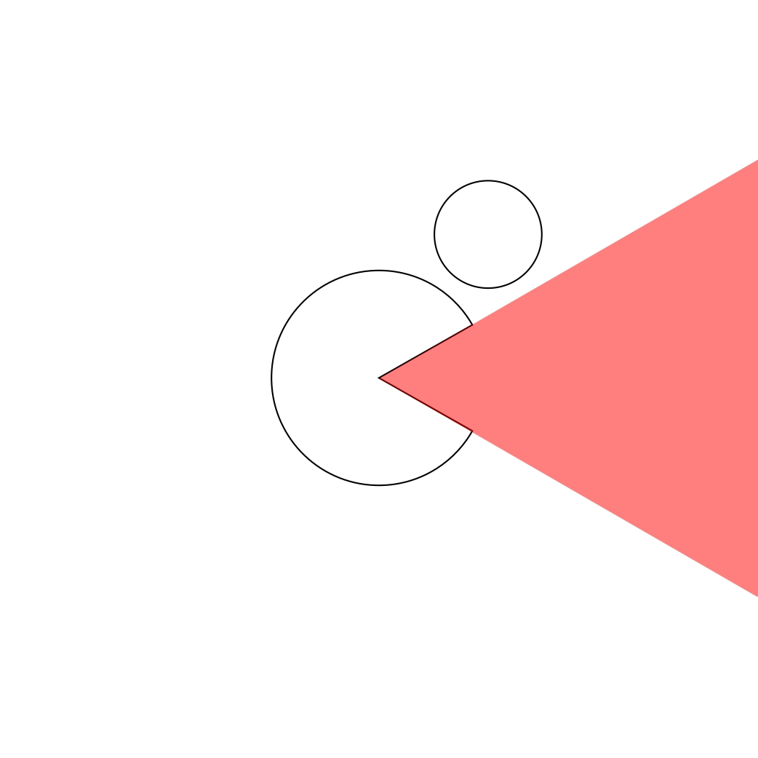
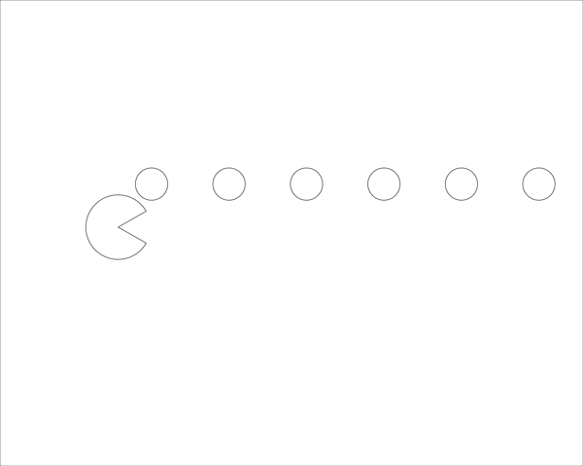
口角の延長上にない時、エサを吸い込んでいるように見えない。

Slide 14
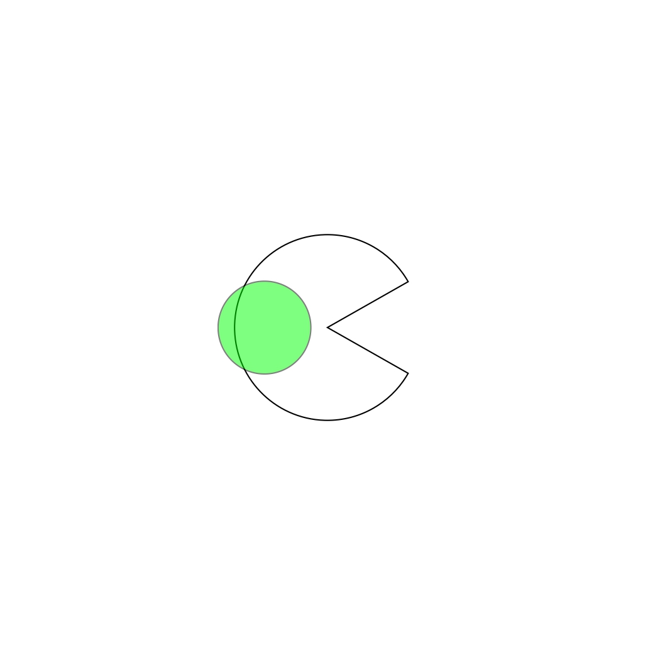
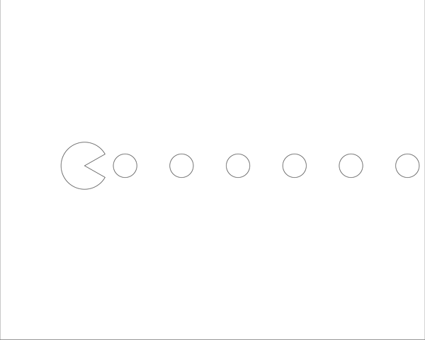
エサがパックマン図形の口の領域内にないとき、パクパクして見えない。

Slide 15

パックマン図形とエサが同じ大きさでも起こる。

Slide 16
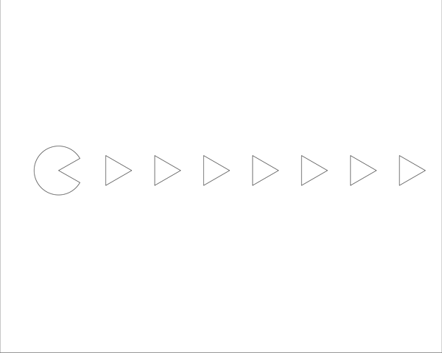
円以外でも、パックマン図形はパクパクする。

Slide 17


Slide 18
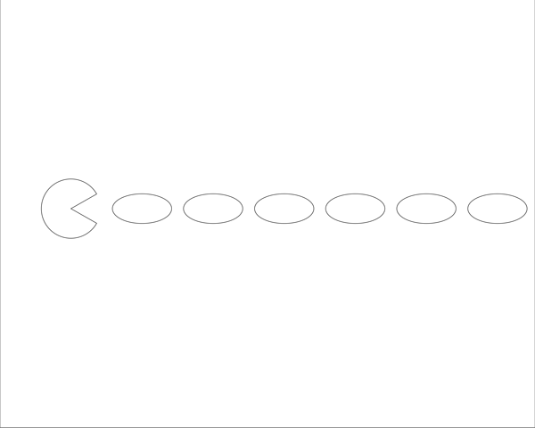

Slide 19

パックマン図形とエサを交互に提示してもパクパクして見えない。

Slide 20

パックマン図形の移動だけではパクパクして見えない。

Slide 21


パックマン図形が移動の前後で重なるようにしても、パクパクしては見えない。

Slide 22


パクパクして見えた条件を逆再生してもパクパクして見えない。

Slide 23



パックマンが進行方向を向いていないとパクパクして見えない。

Slide 24

+α
この場合でもパクパク感が強い。

Slide 25
最後に
ナムコ（現バンダイナムコゲームス）のアーケードゲーム『パックマン』ではパックマンの口の開閉の動きを数種類の画像で表現している。
パックマンとエサのサイズや配置を気にすると、『パックマン』は1つのパックマン図形の画像だけでもパックマンがエサを食べるというゲーム体験を提供できるかもしれない。

